Slide 1
МДК 01.01 Разработка программных модулей
Курсовой проект на тему: создание программного модуля «Управление парком автомобилей»
Специальность:
09.02.07 Информационные системы и программирование.
Курс 3
Группа: 31ИС-21
Выполнил(а):
Савченко С. В.
Руководитель:
Назаров В. Ю.

Slide 2
Цель
Задачи
Объект исследования
Разработка программного модуля информационной системы, предназначенной для управления парком автомобилей
Анализ требований и функциональности
Проектирование системы
Разработка основного функционала
Управление парком автомобилей
Безопасность и доступ
Оптимизация и улучшение производительности
Документирование
Тестирование

Slide 3
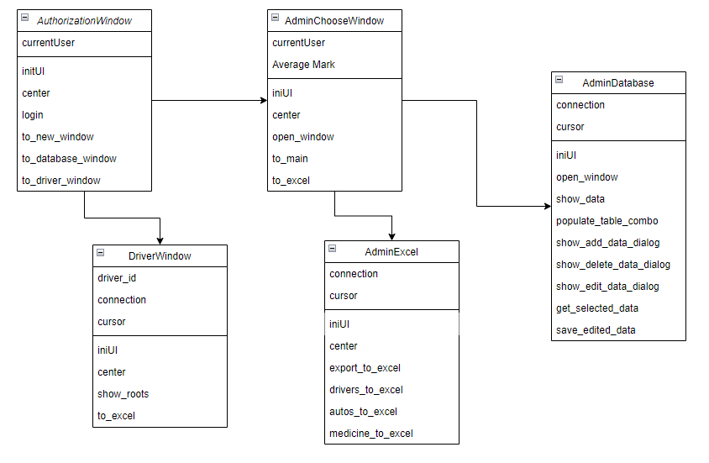
Диаграмма классов

Slide 4
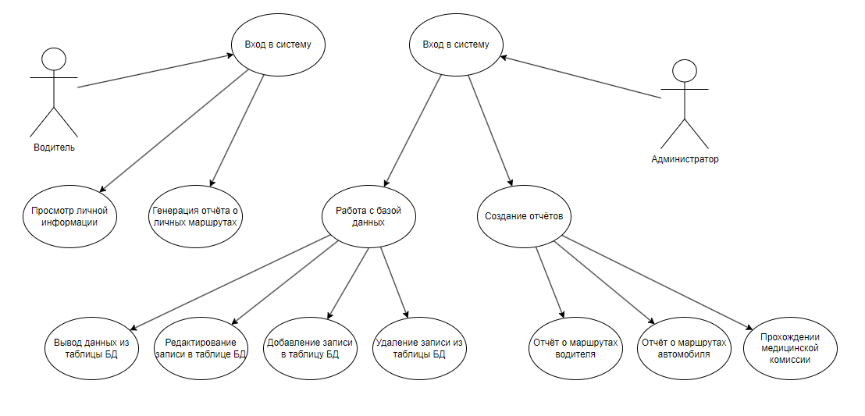
Диаграмма вариантов использования

Slide 5
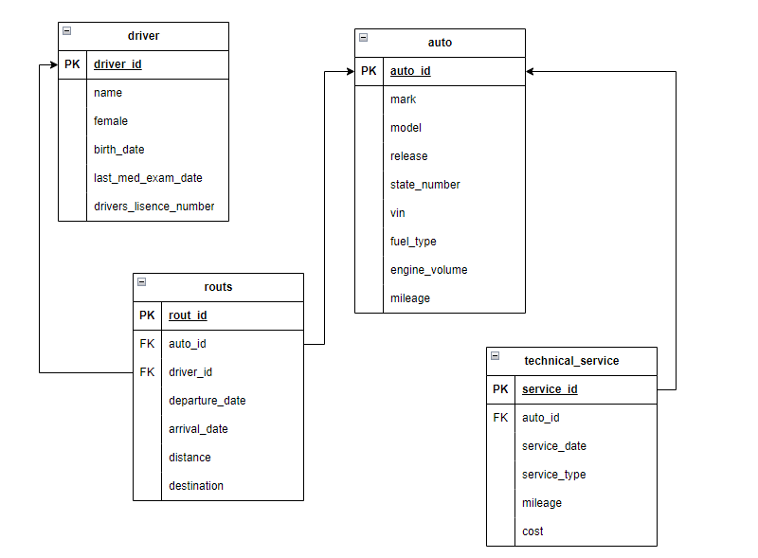
ER - диаграмма

Slide 6
Выявленные проблемы и предложения их решения - 1-2 слайда

Slide 7
Проблема: Отсутствие обработки исключений ввода данных при регистрации новых маршрутов:
Предложение: Добавить механизм обработки исключений для валидации вводимых данных о новом маршруте. Например, проверяйте корректность формата дат, наличие обязательных полей, и уведомляйте пользователя о возможных ошибках.

Slide 8
Проблема: Отсутствие журналирования и мониторинга: программа не ведет системный журнал действий пользователей и событий в системе.
Предложение: Добавить механизм системного журналирования, который будет фиксировать основные события, такие как вход в систему, выполнение значимых операций, а также ошибки и предупреждения. Это поможет администраторам и разработчикам отслеживать работу системы, выявлять возможные проблемы и улучшать ее стабильность.

Slide 9
https://github.com/SergeySavchenka/project

